Slide 1

Орон нутгийн хэрэгцээ ба
ОҮИТБС-ын шинэ стандарт
2014 оны 6 дугаар сарын 26-ны өдөр
Н. Дорждарь,
Байгалийн баялгийн засаглалын хүрээлэн

Slide 2
ОҮИТБС орон нутгаас эхлэнэ...
Аймгийн дэд зөвлөл байгуулах
Үндэсний тайлан гаргахад орон нутгийн засаг захиргаа оролцох
Бүс нутгийн, аймгийн, сумын түвшний хэлэлцүүлэг хийх, тайлан гаргах
Иргэний нийгмийг чадавхижуулах
Үндэсний тайланг орон нутаг тус бүрээр нь задлан олон нийтэд танилцуулах
Notes:
Өнөөг хүртэл орон нутагт ОҮИТБС-ыг илүү ач холбогдолтой, хамааралтай болгохын тулд олон тооны арга хэмжээг хийж ирсэн

Slide 3
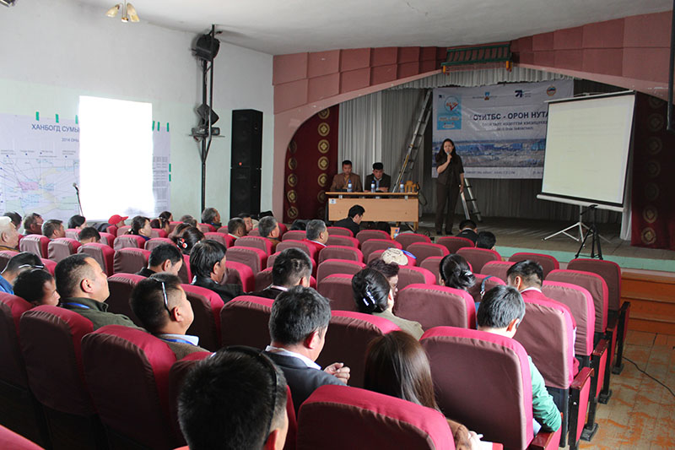
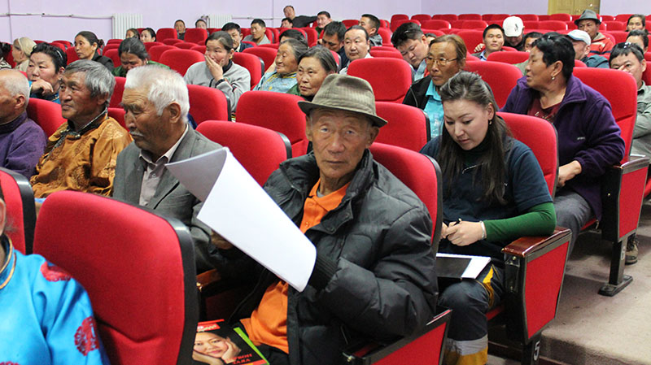
Харин нутгийн иргэд юу хүсч байдаг...

Slide 4
Иргэдийн асуусан асуулт (2013 оны 9 сар)
Хэн ирээд газар ухаад байна?
Сумын нутагт олгогдсон лицензийн иж бүрэн мэдээлэл, тухайн газар нутгийн нэр, уг мэдээллийг хаанаас авч болох тухай мэдээлэл
Лиценз олголтын тухай мэдээлэл, аймагтай зөвшилцсөн тухай мэдээлэл, тухайлбал огноо, хэлэлцсэн байдал г.м., олгосон тохиолдолд тус мэдээллийг шуурхай хүргэж байх
Лиценз олгохоор төлөвлөгдөж байгаа газар нутгийн тухай мэдээлэл
Нийгэм, байгаль орчин, химийн бодисын хэрэглээ зэрэг мэдээлэл
Газар олголтын тухай мэдээлэл

Slide 5
Иргэдийн асуусан асуулт (2013 оны 9 сар)
Гэрээний тухай
  Мэдээлэл огт байдаггүй
  Үнэ, тоо хэмжээний тухай мэдээлэл
  Гэрээний хэрэгжилтийн тухай тайлан
  АМХ-ийн 42-р зүйлд заасан гэрээ, түүний хэрэгжилт
  ОҮИТБС-ын тайлангаас гэрээний тухай мэдээллийг хаанаас олж болохыг хялбархан олж харах боломжтой байх ёстой

Slide 6
Иргэдийн асуусан асуулт (2013 оны 9 сар)
Орлогын тухай
  Хандив тусламжийн дэлгэрэнгүй мэдээлэл, түүнийг зах зээлийн үнэтэй харьцуулсан мэдээлэл
  Хөрш сумдын орлоготой харьцуулсан мэдээлэл
  Орон нутгийн татварын орлогыг хэрхэн тооцсон тухай мэдээлэл
  Хувь хүн, төрийн бус байгууллагад өгсөн хандивын тухай мэдээлэл
  Ханган нийлүүлэлтийн төлөвлөгөө, гүйцэтгэлийн мэдээлэл, орон нутгийн ханган нийлүүлэгчдийн жагсаалт
  Орон нутгийн ханган нийлүүлэлтийг дэмжих хөтөлбөр, тодорхой бүлгийн өрхүүдийг дэмжих бодлого
  Нөлөөлөлд автсан өрхөд нөхөн олговор олгох журам
  Эрүүл ахуй, аюулгүй ажиллагааны тухай мэдээлэл
  Ажиллагсад, нутгийн иргэдээс ажилд авсан байдал

Slide 7
Иргэдийн асуусан асуулт (2013 оны 9 сар)
Газар ашиглалт, ус ашиглалтын тухай мэдээлэл
Нөхөн сэргээлт, түүнийг хүлээн авах үйл ажиллагааны тухай (хэн хүлээж авдаг г.м.)
Мэргэжлийн хяналт хийгдэх хугацаа, тайлан
Суманд ажиллаж буй компаниудын тухай мэдээллийн нэгдсэн сан
Иргэдэд мэдээлэл хүргэх талаарх бодлого
Уурхай дээр байвал зохих хуулиар заасан мэдээллийг заавал байлгах
ТЭЗҮ-ийн тухай мэдээллийг хаанаас авч болох, холбогдох байгууллагын гаргасан дүгнэлт

